Slide 1

RTCLAB Seminar #3
“S/W Engineering for GNSS System”
2012. 08. 04
이낙춘
Real Time Control Lab

Slide 2
Contents
이전 세미나 보완 (Example)
UML(Unified Modeling Language)
다음 세미나 계획

Slide 3
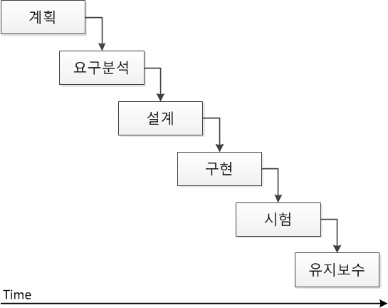
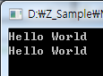
폭포수 모델 (Waterfall Model)
입력값을 출력하는 프로그램의 필요성 제기
고객의 요구사항 접수
문자열 입력
문자열 출력
고객이 원하는 것이 뭘까?
인터페이스 설계
구현 기술 선택
구현언어는 뭘로 하지?
C / “C++” / C# / Java…
Coding
#include "stdafx.h"
int _tmain(int argc, _TCHAR* argv[])
{
char tmp[1024];
gets(tmp);
printf("%s\n", tmp);
return 0;
}
시험 및 결과 확인
결과
부득이한 사항으로 Java로 구현해야 할 필요성이 제기 ?
고객이 입력값과 출력값 구분 요청
고객의 입력이 1024 bytes를 초과

Slide 4
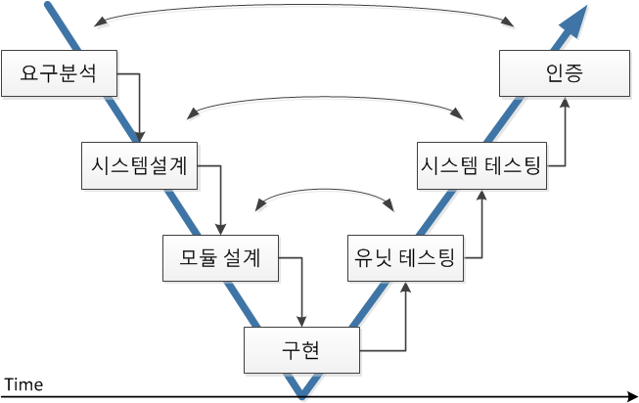
V-모델
고객의 요구사항 접수
Hello World 출력
고객이 원하는 것이 뭘까?
구현 기술 선택
고객 확인
구현언어는 뭘로 하지?
C / C++ / C# / Java…
입력모듈
입력모듈 설계
출력모듈 설계
char* input()
{
char tmp[1024];
gets(tmp);
return tmp;
}
입력값이 그대로 출력되는가
입력테스트
출력테스트
출력모듈
void print(char* str)
{
printf("%s\n",str);
}
Coding
통합
구현전에 테스트를 결정
다음 단계를 넘어갈때 폭포수 모델에 비해 신중
부득이한 사항으로 Java로 구현해야 할 필요성이 제기 ?
고객이 입력값과 출력값 구분 요청
고객의 입력이 1024 bytes를 초과
int _tmain(int argc, _TCHAR* argv[])
{
char* tmp = input();
print(tmp);
return 0;
}

Slide 5
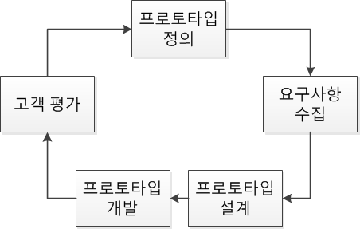
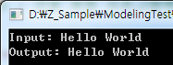
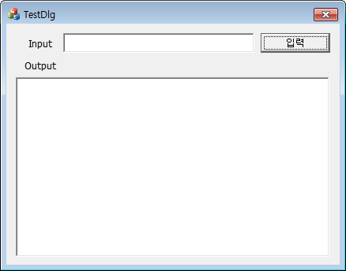
프로토타입 모델
입력값 출력
시제 1
입력값과 출력값을 구분
입력값을 그대로 출력
시제 2
고객 확인
입력값과 출력값을 구분
시제 3
인터페이스 설계
구현 기술 선택
Coding
입력값, 출력값 앞에 구분문자 삽입
고객이 미리 결과를 예측할 수 있다.
고객의 요구사항이 많아질 수 있다.
프로토타입을 최종제품으로 오해할 수 있다.

Slide 6
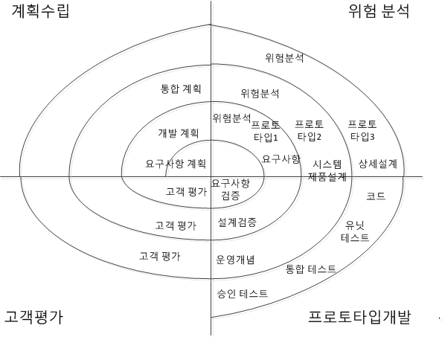
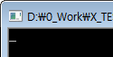
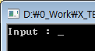
나선형 모델
시스템에서 발생할 수 있는 위험을 미리 회피하기 보다는 실패하더라도 통제할 수 있는 수준으로 잘게 쪼개어 진행
무기체계를 예를 들면 추진체-날개-전자유도-탄두-신관-기구부를 각각 개발하는 대로 실험하고 그 실험결과를 통합하여 최종목표에 도달
Input
Output

Slide 7
연구 방향
주제 : “GNSS 분야의 소프트웨어 테스트 및 인증”
테스트란 왜 하는가 ? (Why)
무엇을 테스트 할 것인가 ? (What)
어떻게 테스트 할 것인가 ? (How to)
1st
  소프트웨어 개발 프로세스와 개발 모델
2nd
  Unified Modeling Language
Next.
  소프트웨어 모델링 설계 방법
  소프트웨어 설계 개념 및 적용 방법
  항법 소프트웨어에서 설계 및 테스트 방법 적용

Slide 8
UML (Unified Modeling Language)
“The UML is a graphical language for visualizing, specifying, constructing, and documenting the artifacts of a software-intensive system.” (by OMG)
배경
  1990년대 초반 “객체 패러다임”의 주목
  표기법과 사소한 차이들로 인한 혼란 및 시장 분리
  소프트웨어 개발자들은 호환되지 않는 언어, 툴, 방식, 벤더들 사이에서 선택의 어려움
  → 개발 커뮤니티에 안정적이고 “일반적인 디자인 언어”를 제공하기 위해 하나의 벤더 독립적인 모델링 언어와 표기법으로 탄생됨
발전
  Unified Method → UML 1.0 → UML 2.0
UML 2.0
  정확한 언어정의
  향상된 언어 구조
  규모가 큰 소프트웨어에서의 모델링 향상
  단순하고 일관성 있게 중복을 제거

Slide 9
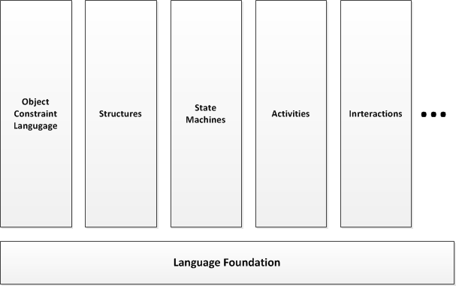
UML 2.0
언어의 복잡성 문제로 언어 모듈을 선택적으로 사용할 수 있는 방법으로 구성
각각의 언어단위들은 독립적으로 사용
정확성과 표현력을 개선하기 위한 제약사항을 표시

Slide 10
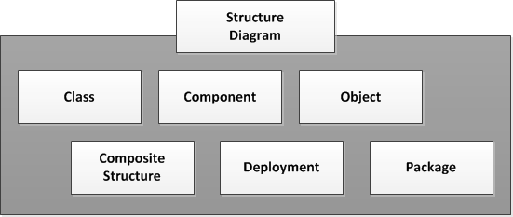
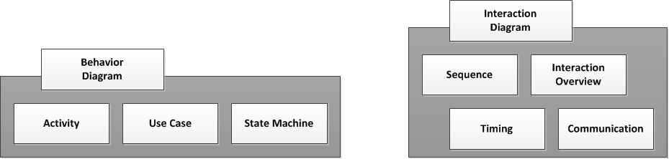
UML Diagram
시스템 구조적인 관점
시스템 동적인 관점
- 관계
시스템 동적인 관점
- 행위자

Slide 11
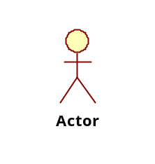
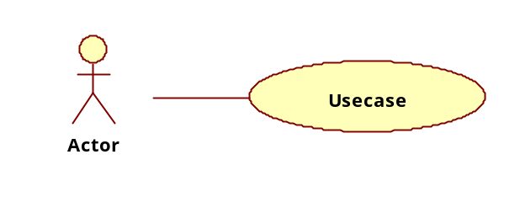
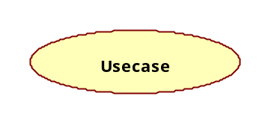
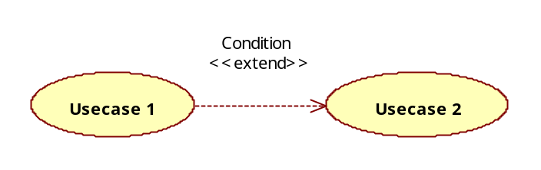
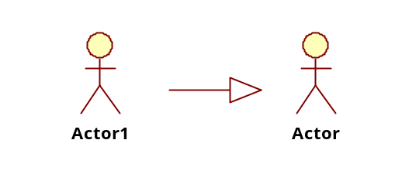
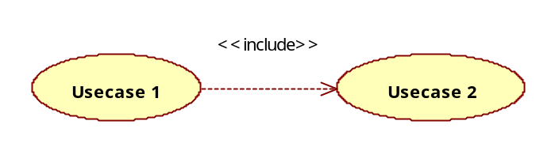
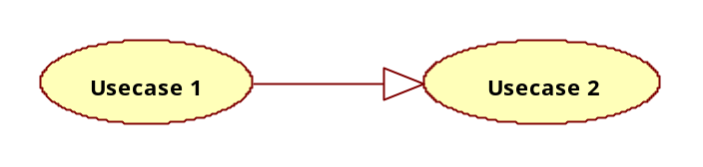
UML – Use Case Diagram (1/2)
시스템의 기능적인 요구사항들을 시각화
시스템 사용자
사용 용도
Communication Relationship
Extend
Generalization Relationship
Uses

Slide 12
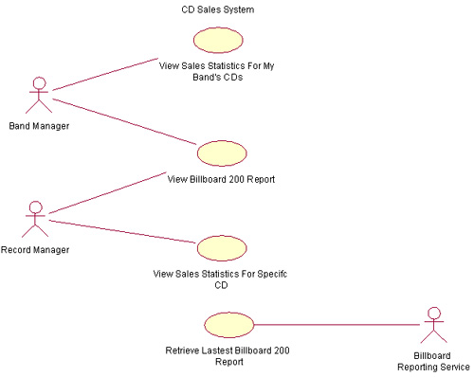
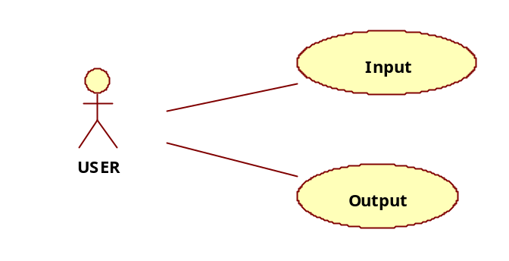
UML – Use Case Diagram (2/2)
Exam

Slide 13
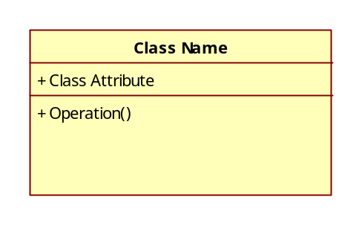
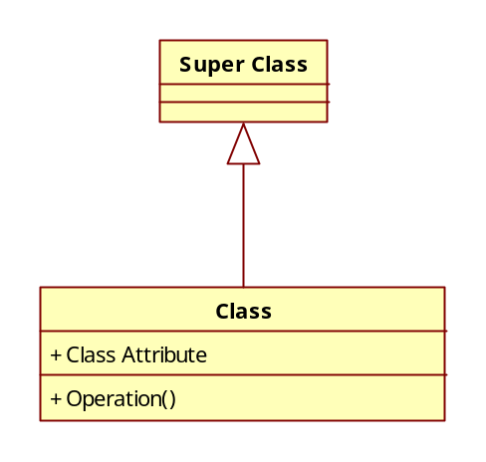
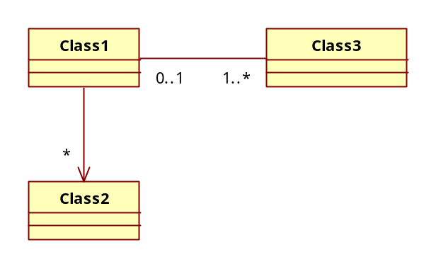
UML - Class Diagram (1/4)
다른 엔터티들(사람, 제품, 데이터)이 서로 어떻게 관계를 맺고 있는지 표시
Class attribute
- Name : attribute type = default value
부호
클래스
Mark | Type
+ | Public
# | Protected
- | Private
~ | Package
Operation
- Name(parameter list) : type of value returned
상속 (Inheritance)
제휴 (Association)
하나의 클래스가 다른 클래스의
동일한 기능을 물려받고
새로운 기능을 추가
특정 객체들의 연관된
관계를 명확하게 표시
Multiplicity
Indicator | Meaning
0..1 | Zero or one
1 | One only
0..* | Zero or more
* | Zero or more
3 | Three only
0..5 | Zero to Five
5..15 | Five to Fifteen

Slide 14
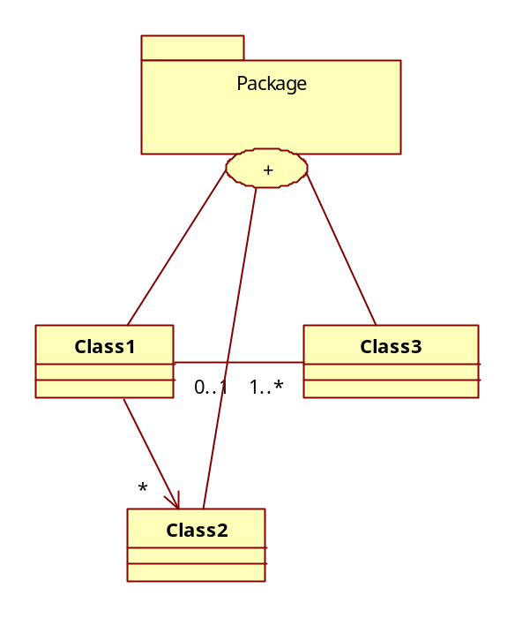
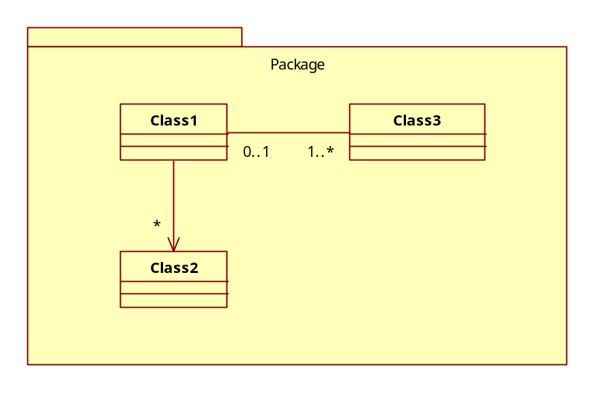
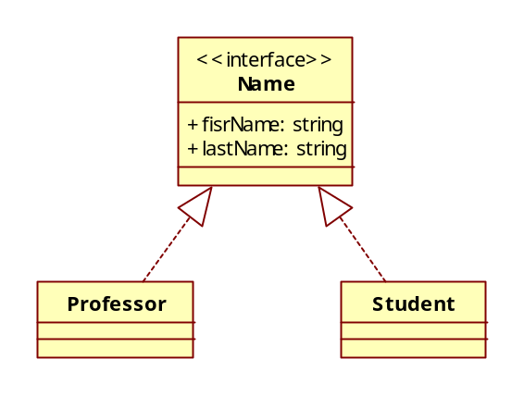
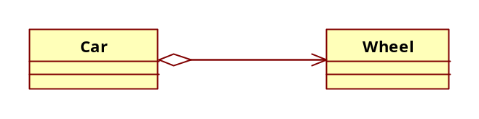
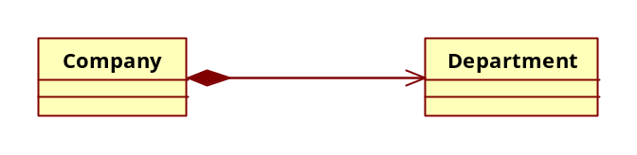
UML - Class Diagram (2/4)
Package
Interface
Aggregation
전체와 부분들의 관계를 모델링
Basic
Composition

Slide 15


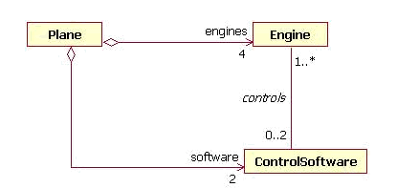
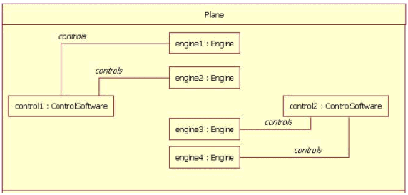
UML - Class Diagram (3/4)
UML 2.0
Instance
Role
Internal
Structures
Relationship

Slide 16
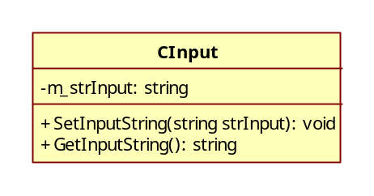
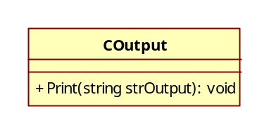
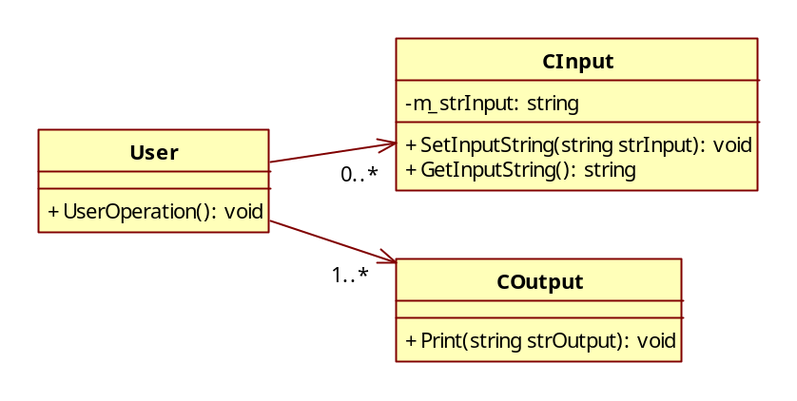
UML - Class Diagram (4/4)
Exam
class CInput
{
public:
  CInput();
  ~CInput();
  void SetInputString(string strInput);
  string GetInputString();
private:
  string m_strInput;
};
입력
출력
class COutput
{
public:
  COutput();
  ~COutput();
  void Print(string strOutput);
};
유저

Slide 17
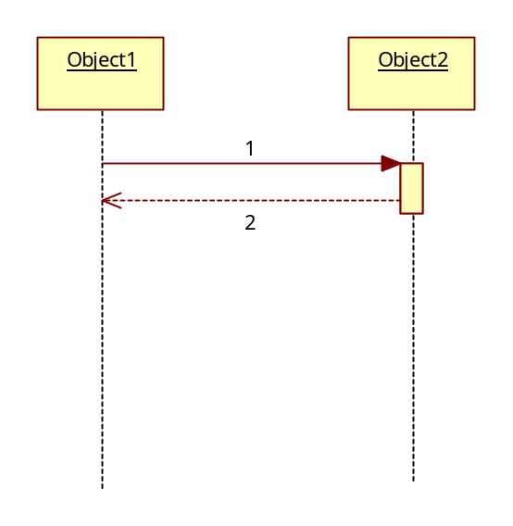
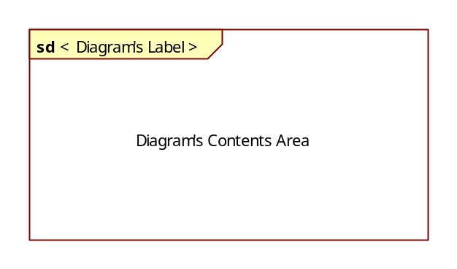
UML – Sequence Diagram (1/2)
특정 usecase 의 상세한 흐름을 표시
다른 객체간의 호출관계 표시
객체의 활동 상태
호출
리턴
Life line

Slide 18
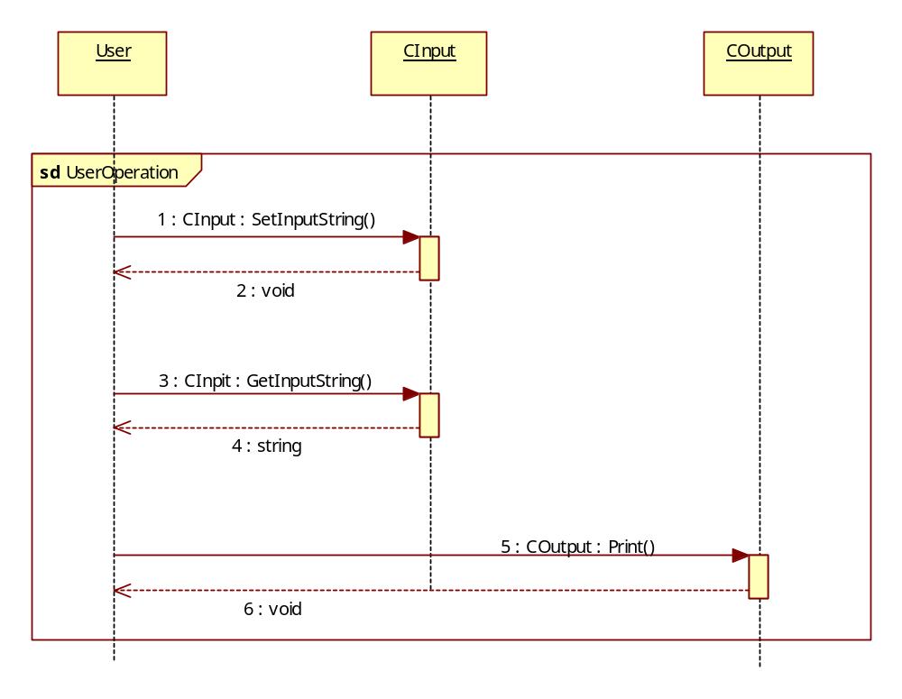
UML – Sequence Diagram (2/2)
Exam

Slide 19
UML in embedded system
“임베디드 기반의 소프트웨어는 개발자가 장비에 적합한 최적의 솔루션을 만들 수는 있으나 타겟 컴퓨터의 의존성이 강하고 개발자의 능력에 따라 품질이 좌우된다. 또한 확장성, 유지보수성, 재사용성이 떨어진다.”
“UML을 기반으로한 소프트웨어 설계는 플랫폼 독립적으로 설계된 모델을 이용하여 이기종 컴퓨터 환경에서도 설계된 모델을 쉽게 적용할 수 있다.”
Really?
How to?

Slide 20
요약 및 다음 세미나
요약
모델링 방법 예
UML 소개
다음 세미나
Embedded System 분야 또는 항법 분야에서의 시스템 설계 및 테스트 동향 파악

